Slide 1
Phiếu học tập
Know (điều em đã biết) | What (điều em cần biết) | Learn (điều em học được)
Các em biết gì về Trung Quốc thời cổ đại? | Những gì các em muốn biết thêm khi học bài này? | Những gì các em biết được khi học bài này?
… | … | …

Slide 2
BÀI 9: TRUNG QUỐC TỪ THỜI CỔ ĐẠI
ĐẾN THẾ KỈ VII
MỤC TIÊU CẦN ĐẠT
- Giới thiệu được những đặc điểm về điều kiện tự nhiên của Trung Quốc thời cổ đại.
- Mô tả được sơ lược quá trình thống nhất lãnh thổ và sự xác lập chế độ phong kiến ở Trung Quốc dưới thời Tần Thủy Hoàng.
- Xây dựng được trục thời gian từ thời Hán, Nam Bắc triều đến nhà Tùy.
- Nêu được những thành tựu chủ yếu của nền văn minh Trung Quốc thời cổ đại.

Slide 3
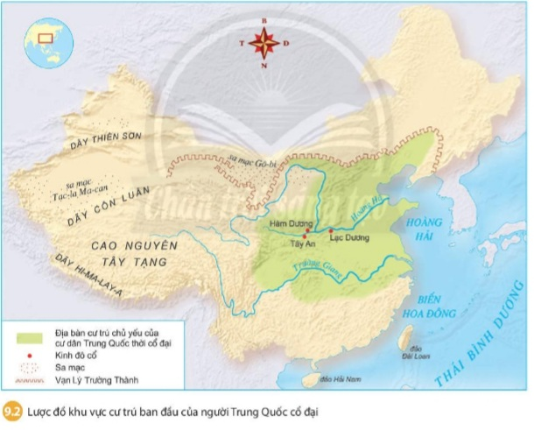
BÀI 9: TRUNG QUỐC TỪ THỜI CỔ ĐẠI
ĐẾN THẾ KỈ VII
1. Điều kiện tự nhiên

Slide 4
BÀI 9: TRUNG QUỐC TỪ THỜI CỔ ĐẠI
ĐẾN THẾ KỈ VII
1. Điều kiện tự nhiên
- Thời cổ đại, Trung Quốc nhỏ hơn ngày nay.

Slide 5
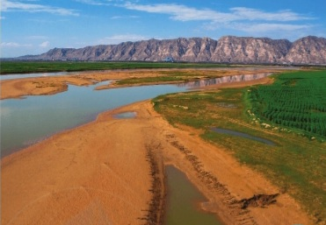
BÀI 9: TRUNG QUỐC TỪ THỜI CỔ ĐẠI
ĐẾN THẾ KỈ VII
1. Điều kiện tự nhiên
Dân Trung Quốc có câu “một bát nước sông Hoàng Hà, nửa bát là phù sa”; trung bình 1m³ nước sông Hoàng Hà chứa 34 gam phù sa (sông Nin là 1g/1m³ phù sa, sông Colorado 13g/1m³ phù sa.

Slide 6
BÀI 9: TRUNG QUỐC TỪ THỜI CỔ ĐẠI
ĐẾN THẾ KỈ VII
1. Điều kiện tự nhiên
- Những nhà nước cổ đại đầu tiên ra đời ở lưu vực sông Hoàng Hà; tiếp đó là ở hạ lưu sông Trường Giang.

Slide 7
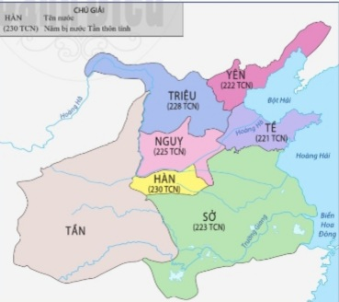
BÀI 9: TRUNG QUỐC TỪ THỜI CỔ ĐẠI
ĐẾN THẾ KỈ VII
2. Quá trình thống nhất và sự xác lập chế độ phong kiến dưới thời Tần Thủy Hoàng

Slide 8
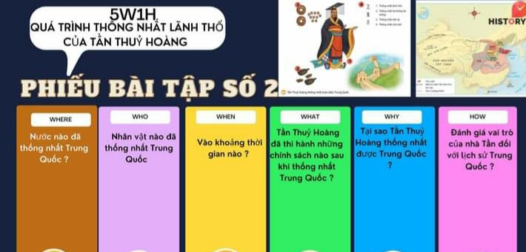
BÀI 9: TRUNG QUỐC TỪ THỜI CỔ ĐẠI
ĐẾN THẾ KỈ VII
2. Quá trình thống nhất và sự xác lập chế độ phong kiến dưới thời Tần Thủy Hoàng
PHIẾU HỌC TẬP

Slide 9
BÀI 9: TRUNG QUỐC TỪ THỜI CỔ ĐẠI
ĐẾN THẾ KỈ VII
2. Quá trình thống nhất và sự xác lập chế độ phong kiến dưới thời Tần Thủy Hoàng
PHIẾU HỌC TẬP
Tần
Tần Thủy Hoàng
221.TCN
Áp dụng chế độ đo lường, tiền tệ, chữ viết, pháp luật chung trong cả nước
TTH thực hiện chính sách ngoại giao “bẻ đũa từng chiếc”
thống nhất lãnh thổ đặt nền móng cho thống nhất toàn diện Trung Quốc

Slide 10
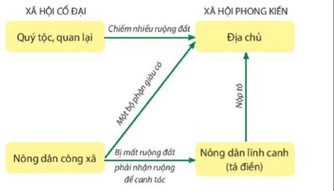
BÀI 9: TRUNG QUỐC TỪ THỜI CỔ ĐẠI
ĐẾN THẾ KỈ VII
2. Quá trình thống nhất và sự xác lập chế độ phong kiến dưới thời Tần Thủy Hoàng

Slide 11
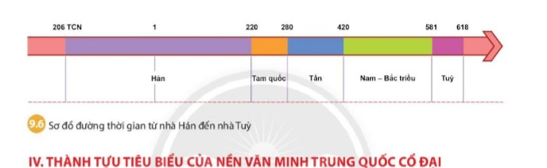
BÀI 9: TRUNG QUỐC TỪ THỜI CỔ ĐẠI
ĐẾN THẾ KỈ VII
3. Từ nhà Hán, Nam- Bắc triều đến nhà Tùy
Sơ đồ đường thời gian từ nhà Hán đến nhà Tùy
Phiếu học tập
1. Từ nhà Hán tới nhà Tùy gắn liền với ... triều đại và…… thời kì.
2. Nhà…………tồn tại lâu nhất. Nhà ………..tồn tại ngắn nhất.
3. Nhà………… tái thống nhất đất nước và đặt cơ sở để TQ bước vào tời kỳ đỉnh cao của chế độ phong kiến.
4.Thời kỳ này nước ta bị nhà………… nào đô hộ.

Slide 12
3. Từ nhà Hán, Nam- Bắc triều đến nhà Tùy
Sơ đồ đường thời gian từ nhà Hán đến nhà Tùy
Phiếu học tập
1. Từ nhà Hán tới nhà Tùy gắn liền với ... triều đại và…….thời kì.
2. Nhà…………tồn tại lâu nhất. Nhà ………..tồn tại ngắn nhất.
3. Nhà………… tái thống nhất đất nước và đặt cơ sở để TQ bước vào tời kỳ đỉnh cao của chế độ phong kiến.
4.Thời kỳ này nước ta bị nhà………… nào đô hộ.
3
2
Hán
Tùy
Tùy
Hán

Slide 13
KIỂM TRA BÀI CŨ
Hoàn thành phiếu học tập về quá trình thống nhất Trung Quốc
PHIẾU HỌC TẬP
Tần
Tần Thủy Hoàng
221.TCN
Áp dụng chế độ đo lường, tiền tệ, chữ viết, pháp luật chung
TTH thực hiện chính sách ngoại giao “bẻ đũa từng chiếc”
thống nhất lãnh thổ đặt nền móng cho thống nhất toàn diện Trung Quốc

Slide 14
KIỂM TRA BÀI CŨ
Dựa vào sơ đồ thời gian hoàn thành phiếu học tập sau Từ nhà Hán, Nam- Bắc triều đến nhà Tùy
Sơ đồ đường thời gian từ nhà Hán đến nhà Tùy
Phiếu học tập
1. Từ nhà Hán tới nhà Tùy gắn liền với ... triều đại và…….thời kì.
2. Nhà…………tồn tại lâu nhất. Nhà ………..tồn tại ngắn nhất.
3. Nhà………… tái thống nhất đất nước và đặt cơ sở để TQ bước vào tời kỳ đỉnh cao của chế độ phong kiến.
4.Thời kỳ này nước ta bị nhà………… nào đô hộ.
3
2
Hán
Tùy
Tùy
Hán

Slide 15
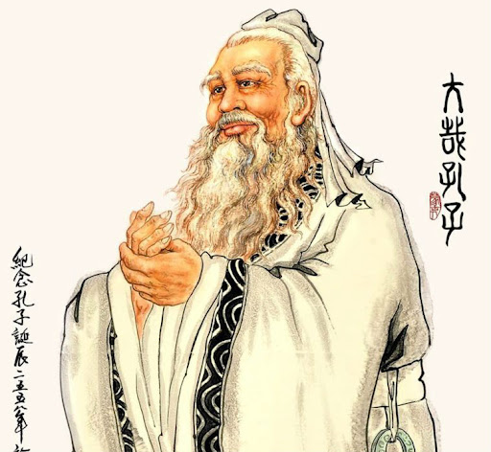
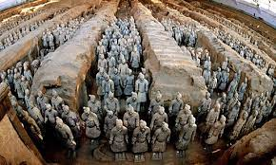
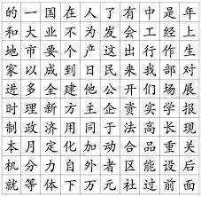
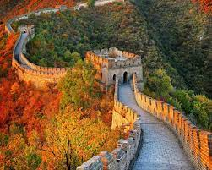
KHỔNG TỬ
Đội quân đất nung được xây dựng nhằm mục đích bảo vệ cho Hoàng đế sau khi ông qua đời.

Slide 16
TIẾT 19- BÀI 9: TRUNG QUỐC TỪ THỜI CỔ ĐẠI
ĐẾN THẾ KỈ VII
IV. Thành tựu tiêu biểu của văn minh Trung Quốc cổ đại
Phiếu học tập
Lĩnh vực | Thành tựu
Tư tưởng
Chữ viết
Văn học
Sử học
Y học
Khoa học-kĩ thuật
Kiến trúc

Slide 17
NHIỆM VỤ CỦA CÁC NHÓM
Nhóm 1: Trình bày thành tựu của nổi bật về tư tưởng, chữ viết của Trung Quốc thời cổ đại
Nhóm 2: Văn học, sử học của Trung Quốc cổ đại đạt được những thành tựu như thế nào?
Nhóm 3: Trình bày thành tựu nổi bật về y học, khoa học kĩ thuật của Trung Quốc cổ đại.
Nhóm 4: Công trình kiến trúc tiêu biểu của Trung Quốc thời cổ đại là gì? Nêu một vài nét nổi bật về công trình đó.

Slide 18
Nhóm 1: Trình bày thành tựu của nổi bật về tư tưởng, chữ viết của Trung Quốc thời cổ đại
Lĩnh vực | Thành tựu
Tư tưởng
Chữ viết
Văn học
Sử học
Y học
Khoa học-kĩ thuật
Kiến trúc
Nho giáo

Slide 19
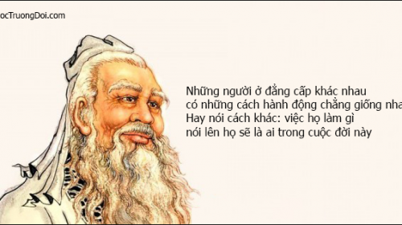
Nho giáo (儒教), còn gọi là đạo Nho hay đạo Khổng là một hệ thống đạo đức, triết học xã hội, triết lý giáo dục và triết học chính trị do Khổng Tử đề xướng và được các môn đồ của ông phát triển với mục đích xây dựng một xã hội hài hòa, trong đó con người biết ứng xử theo lẽ phải và đạo đức, đất nước thái bình, thịnh vượng

Slide 20
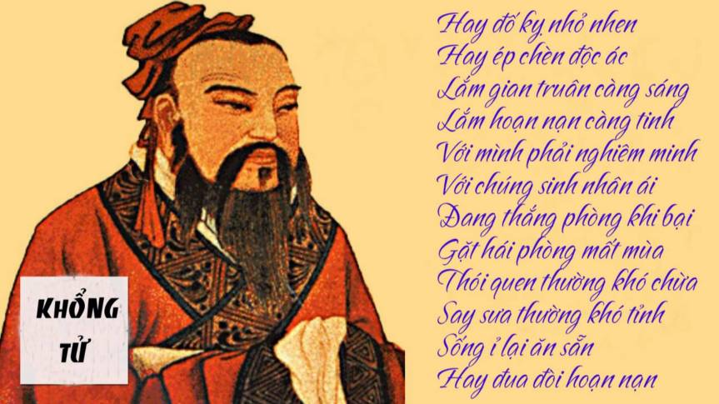
Khổng Tử còn gọi là Khổng Phu Tử sinh ngày 27 tháng 8 năm 551 mất ngày 11 tháng 4 năm 479 TCN) là một nhà tư tưởng, nhà triết học, nhà giáo dục, nhà chính trị nổi tiếng người Trung Hoa, các bài giảng, lời dạy và triết lý của ông có ảnh hưởng sâu rộng đối với đời sống và tư tưởng của các dân tộc Đông Á. Người Trung Hoa đời sau đã tôn xưng ông là Vạn thế Sư biểu (Bậc thầy của muôn đời).

Slide 21
Nhóm 1: Trình bày thành tựu của nổi bật về tư tưởng, chữ viết của Trung Quốc thời cổ đại
Lĩnh vực | Thành tựu
Tư tưởng
Chữ viết
Văn học
Sử học
Y học
Khoa học-kĩ thuật
Kiến trúc
Nho giáo
Chữ tượng hình (chữ giáp cốt, kim văn)

Slide 22
Chữ tượng hình

Slide 23
Nhóm 2: Văn học, sử học của Trung Quốc cổ đại đạt được những thành tựu như thế nào?
Lĩnh vực | Thành tựu
Tư tưởng
Chữ viết
Văn học
Sử học
Y học
Khoa học-kĩ thuật
Kiến trúc
Nho giáo
Chữ tượng hình (chữ giáp cốt, kim văn)
Kinh Thi của Khổng Tử và Sở Từ của Khuất Nguyên.
Sử kí của Tư Mã Thiên, Tam quốc chí của Trần Thọ

Slide 24
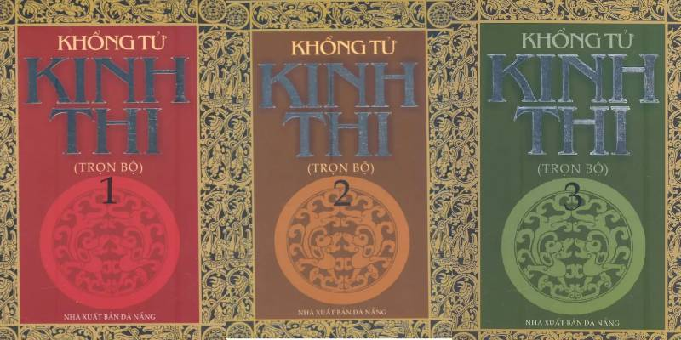
KINH THI
Kinh Thi là một bộ tổng tập thơ ca của Trung Quốc, một trong năm bộ sách kinh điển của Nho giáo. Kinh Thi gồm 311 thiên. Kinh Thi được ví như một bức tranh miêu tả toàn cảnh về xã hội đương thời, từ lịch sử, phong tục tập quán, tình trạng xã hội và chế độ chính trị của Trung Quốc thời Chu cho đến sông núi, cây cỏ, chim thú... Bên cạnh đó, Kinh Thi còn là là tài liệu giáo dục quan trọng, trở thành giáo trình chính thức cho tầng lớp Nho học trong xã hội suốt hai nghìn năm phong kiến.

Slide 25
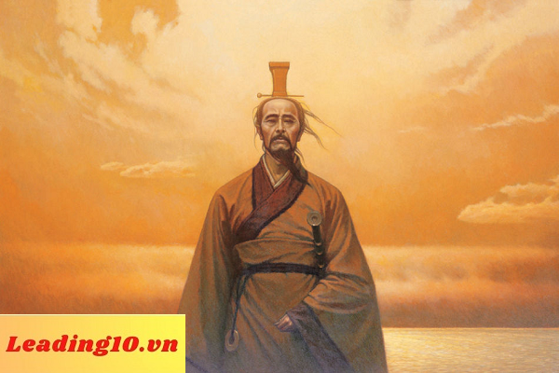
Khuất Nguyên: sinh sống trong thời kỳ 340 TCN – 278 TCN. Ông là một trong những chính trị gia kiệt xuất của Trung Hoa, và là nhà thơ nổi tiếng của nước Sở thời Chiến Quốc. Lúc đầu ông được Sở vương yêu quý sau có quan lại ganh tài ông, tìm cách hãm hại. Sở vương nghe lời gièm pha nên ghét ông.
KHUẤT NGHUYÊN
Đến khi được tin Sở Hoài Vương bị vua Tần lừa bắt và hãm hại, ông đã uất ức gieo mình xuống sông Mịch La tự vẫn ngày mùng 5 tháng 5. Dân làng ở đó đã cố gắng cứu vớt nhưng không thành. Để cho cá và các linh hồn của ma quỷ không lại gần được thi thể của ông họ đã đánh trống và vẩy nước bằng mái chèo của họ. Để tưởng nhớ ông vào ngày này hàng năm, người dân lại làm bánh, bên ngoài quấn chỉ ngũ sắc (ý làm cho cá sợ, khỏi đớp mất) rồi bơi thuyền ra giữa sông, thả bánh xuống để tế bái Khuất Nguyên. Từ đó ngày 5/5 trở thành ngày tết Đoan Ngọ ở Trung Quốc và một số nước khác ở Châu Á.

Slide 26
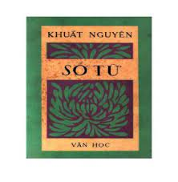
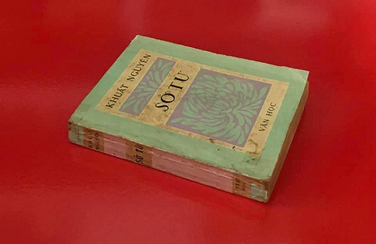
Sở Từ (楚辞): Là tuyển tập thi ca lãng mạn đầu tiên trong lịch sử văn học Trung Quốc, tương truyền là một thể thơ mới do quan đại phu nước Sở Khuất Nguyên sáng tác. Danh xưng Sở Từ đã tồn tại từ thời đầu nhà Tây Hán, được Lưu Hướng biên tập và được Vương Dật đời Đông Hán làm chương cú.

Slide 27
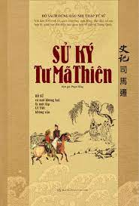
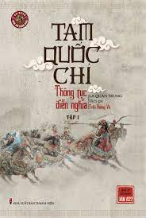
Sử ký của Tư Mã Thiên: là bộ thông sử đầu tiên của Trung Quốc cổ đại. Bộ Sử ký lưu giữ, chỉnh lí lại các tư liệu lịch sử vô cùng phong phú trong hơn ba ngàn năm từ thời Ngũ đế vốn có trước sử cho tới giữa thời Tây Hán, tạo ra nền móng vững chắc mà hùng vĩ sớm nhất cho lịch sử học Trung Quốc.
Tam Quốc Chí: Là một sử liệu chính thức và có căn cứ về thời đại Tam Quốc của Trung Quốc từ năm 189 đến năm 280, do Trần Thọ biên soạn vào thế kỉ thứ 3. Tác phẩm này hình thành từ các mẩu chuyện nhỏ kể về các nước Ngụy, Thục và Ngô của thời đại này, đồng thời là nền tảng cho cuốn tiểu thuyết lịch sử rất phổ biến là Tam quốc diễn nghĩa được viết vào thế kỉ 14 nay đã được dựng thành phim

Slide 28
Nhóm 3: Trình bày thành tựu nổi bật về y học, khoa học kĩ thuật của Trung Quốc cổ đại.
Lĩnh vực | Thành tựu
Tư tưởng
Chữ viết
Văn học
Sử học
Y học
Khoa học-kĩ thuật
Kiến trúc
Nho giáo
Chữ tượng hình (chữ giáp cốt, kim văn)
Kinh Thi của Khổng Tử và Sở Từ của Khuất Nguyên.
Sử kí của Tư Mã Thiên, Tam quốc chí của Trần Thọ
Có bấm huyệt, châm cứu

Slide 29
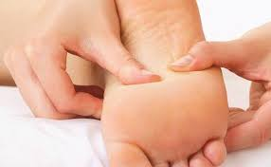

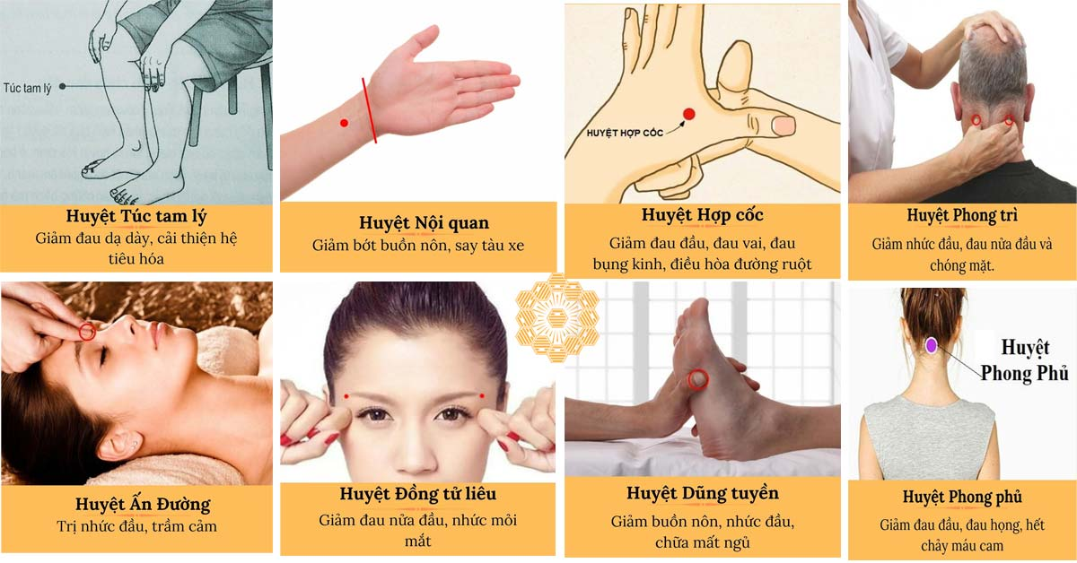
BẤM HUYỆT

Slide 30
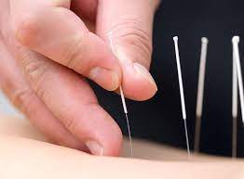
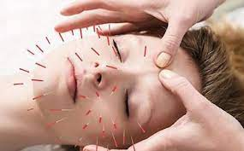
CHÂM CỨU
Châm cứu là một phần của phương pháp thực hành cổ xưa của y học cổ truyền Trung Quốc. Các nhà y học cổ truyền Trung Quốc tin rằng cơ thể con người có hơn 2.000 huyệt đạo được kết nối với nhau bằng các con đường hay còn gọi là kinh mạch. Những con đường này tạo ra một dòng năng lượng qua cơ thể chịu trách nhiệm về sức khỏe tổng thể. Sự gián đoạn của dòng năng lượng có thể gây ra bệnh tật. Bằng cách áp dụng châm cứu vào một số điểm nhất định, các thầy thuốc y học cổ truyền Trung Quốc cho rằng sẽ cải thiện dòng chảy của Khí, do đó cải thiện sức khỏe.

Slide 31
Nhóm 3: Trình bày thành tựu nổi bật về y học, khoa học kĩ thuật của Trung Quốc cổ đại.
Lĩnh vực | Thành tựu
Tư tưởng
Chữ viết
Văn học
Sử học
Y học
Khoa học-kĩ thuật
Kiến trúc
Nho giáo
Chữ tượng hình (chữ giáp cốt, kim văn)
Kinh Thi của Khổng Tử và Sở Từ của Khuất Nguyên.
Sử kí của Tư Mã Thiên, Tam quốc chí của Trần Thọ
Có bấm huyệt, châm cứu
Địa động nghi, kĩ thuật dệt tơ lụa, làm giấy.

Slide 32
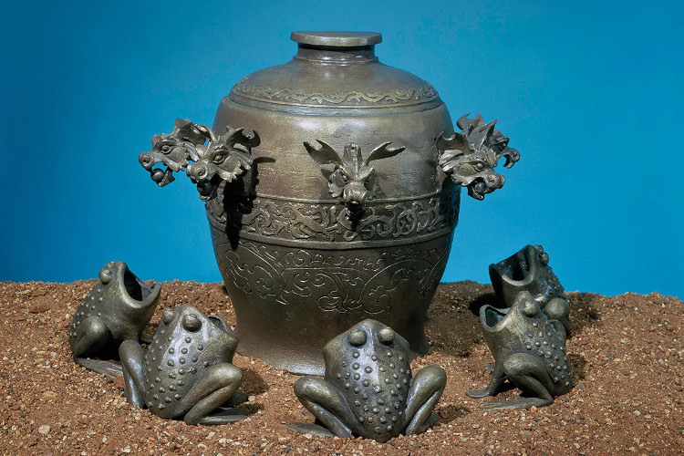
Địa động nghi – Trương Hành phát minh là dụng cụ đo động đất đầu tiên của lịch sử nhân loại
“Một hình trụ nằm ở trung tâm có khả năng chuyển động ngang theo 8 hướng để đóng hoặc mở miệng của con rồng… Đầu một con rồng được điêu khắc tinh xảo đính trên vật giống như chiếc bình đột nhiên nhả ra một quả bóng kim loại vào miệng của một con cóc bằng đồng đang chờ sẵn bên dưới là báo niệu cho 1 trận động đất sẽ xảy ra..”
Trích: Hậu hán thư

Slide 33
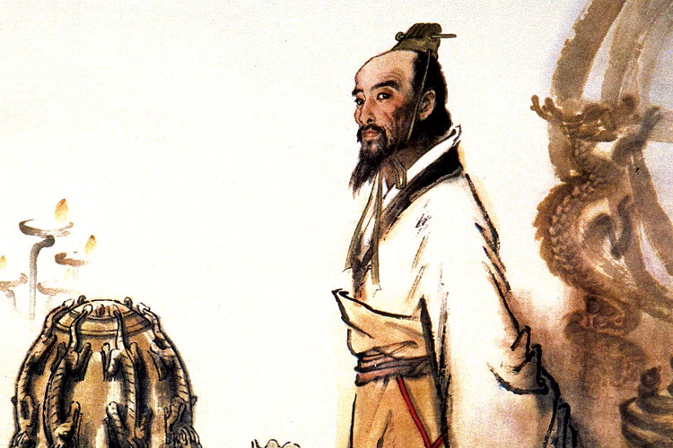
Trương Hành (78 – 139
Trương Hành là một nhà thiên văn học, toán học, nhà địa lý học và nhà phát minh sống trong thời nhà Hán. Nhờ vào tài năng và quá trình siêng năng học hỏi, nghiên cứu, ông đã trở thành một nhà thiên văn học nổi tiếng nhất Trung Quốc thời bấy giờ.

Slide 34
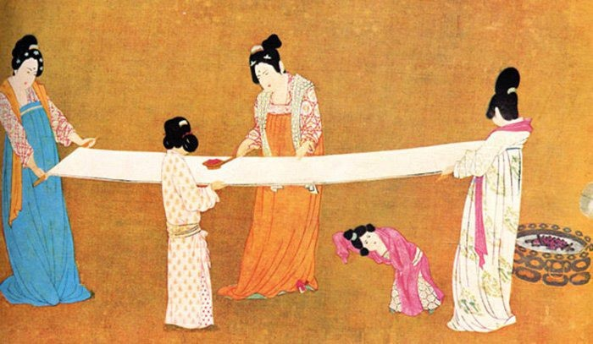
Nghề dệt tơ, lụa xuất hiện đầu tiên ở Trung Quốc có thể từ rất sớm khoảng năm 6.00 TCN. Ban đầu, chỉ có vua mới được dùng hoặc ban tặng cho người khác; tuy nhiên sau đó thì lụa dần dần được các tầng lớp xã hội ở Trung Quốc dùng rồi lan ra đến các vùng khác của châu Á. Lụa nhanh chóng trở thành một thứ hàng cao cấp ở những nơi mà thương nhân người Hoa đặt chân tới, bởi nó bền và có vẻ đẹp óng ánh.

Slide 35
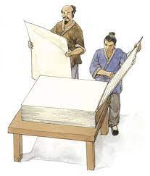
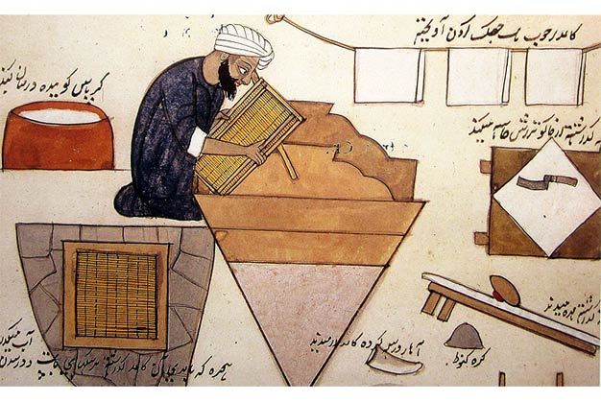
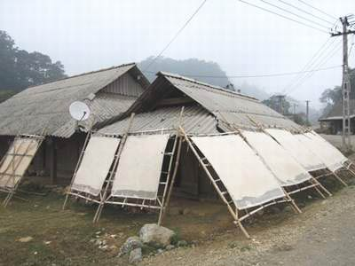
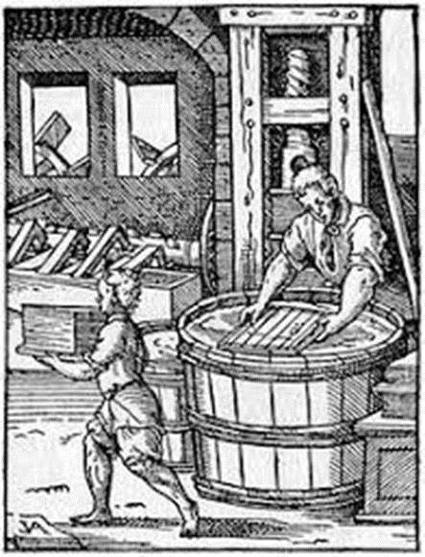
Nhờ sự phát triển của nghề dệt, tơ tằm, nhân dân lao động Trung Quốc đã phát minh được cách làm một loại giấy thô sơ bằng tơ. Đến năm 105, một viên quan thời Đông Hán là Thái Luân phát minh ra cách dùng vỏ cây, lưới cũ, giẻ rách... để làm giấy.

Slide 36
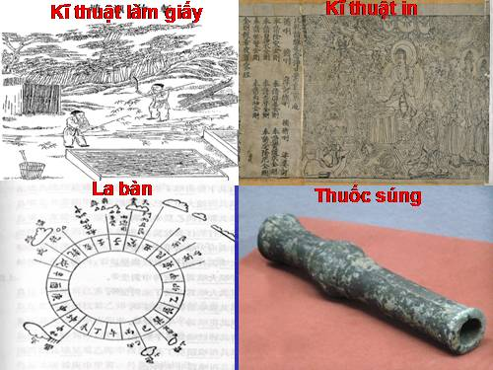

Slide 37
Nhóm 4: Công trình kiến trúc tiêu biểu của Trung Quốc thời cổ đại là gì? Nêu một vài nét nổi bật về công trình đó.
Lĩnh vực | Thành tựu
Tư tưởng
Chữ viết
Văn học
Sử học
Y học
Khoa học-kĩ thuật
Kiến trúc
Nho giáo
Chữ tượng hình (chữ giáp cốt, kim văn)
Kinh Thi của Khổng Tử và Sở Từ của Khuất Nguyên.
Sử kí của Tư Mã Thiên, Tam quốc chí của Trần Thọ
Có bấm huyệt, châm cứu
Địa động nghi, kĩ thuật dệt tơ lụa, làm giấy.
Tiêu biểu là Vạn lí trường thành

Slide 38
BÀI 9: TRUNG QUỐC TỪ THỜI CỔ ĐẠI
ĐẾN THẾ KỈ VII
4. Thành tựu tiêu biểu của văn minh Trung Quốc cổ đại
Phiếu học tập
Lĩnh vực | Thành tựu
Tư tưởng | Nho gia
Chữ viết | Chữ tượng hình (chữ giáp cốt, kim văn)
Văn học | Kinh Thi của Khổng Tử và Sở Từ của Khuất Nguyên.
Sử học | Sử kí của Tư Mã Thiên, Tam quốc chí của Trần Thọ
Y học | Có bấm huyệt, châm cứu
Khoa học-kĩ thuật | Địa động nghi, kĩ thuật dệt tơ lụa, kĩ thuật làm giấy.
Kiến trúc | Có nhiều công trình kiến trúc đồ sộ (Vạn lí trường thành...)

Slide 39
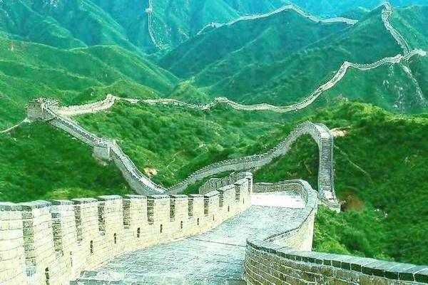
Vạn Lý Trường Thành trải dài từ Đông sang Tây ước tính khoảng 21,196.18 km, còn nếu nối tất cả các đoạn tường thành lại với nhau thì con số này có thể vượt mốc 56,000 km. Chiều cao của Trường Thành trung bình khoảng 7m so với mặt đất, rộng từ 5m đến 6m. năm 1987, Vạn Lý Trường Thành được Tổ chức Giáo dục, Khoa học và Văn hóa của Liên hợp quốc (UNESCO) công nhận là di sản văn hóa thế giới.

Slide 40
Đội quân đất nung được xây dựng nhằm mục đích bảo vệ cho Hoàng đế sau khi ông qua đời.

Slide 41


LUYỆN TẬP
CỨU LẤY CÁ VOI
Whale Rescue Story

Slide 42



ĐÊM QUA, MỘT CƠN BÃO LỚN ĐÃ XẢY RA NƠI VÙNG BIỂN CỦA CHÚ CÁ VOI
CƠN BÃO ĐÃ CUỐN CHÚ CÁ VOI ĐI XA VÀ SÁNG DẬY CHÚ BỊ MẮC CẠN TRÊN BÃI BIỂN
MỘT ĐÁM MÂY MƯA HỨA SẼ GIÚP CHÚ NẾU CÓ NGƯỜI GIẢI ĐƯỢC CÂU ĐỐ CỦA MÂY MƯA
Subtitle : turn on CC
CÁC EM TRẢ LỜI THẬT ĐÚNG ĐỂ GIÚP CHÚ CÁ VOI TỘI NGHIỆP VỀ NHÀ NHÉ !

Slide 43
Luật chơi
Có 5 câu hỏi, mỗi câu trả lời đúng thì mưa sẽ đổ xuống và nước biển dâng lên, hoàn thành xong 5 câu sẽ cứu được cá voi.
Chú ý vì đây là trò chơi nhân văn nên nếu em không trả lời được thì hãy mời bạn của mình trợ giúp đến khi các em có đáp án đúng để cùng nhau giải cứu cá voi.

Slide 44









Chữ viết của người Trung Quốc
là chữ gì?
Chữ tượng hình
CƠN MƯA SỐ 1 …

Slide 45
Ai đã có công lớn trong việc hình thành Đạo Nho?
Khổng Tử
CƠN MƯA SỐ 2 …

Slide 46
Thành tựu nổi bật về y học của Trung Quốc thời cổ đại là gì?
Châm cứu và bấm huyệt
CƠN MƯA SỐ 3 …

Slide 47

Tứ đại phát minh của Trung Quốc là gì?
Kí thuật làm giấy, in, la bàn, thuốc súng.
CƠN MƯA SỐ 4 …

Slide 48
Đây là công trình có tính chất phòng thủ biên giới phía bắc được xây dựng và duy trì bởi nhiều triều đại Trung Quốc hãy cho biết tên của công trình này?
Vạn lý trường thành
CƠN MƯA CUỐI …

Slide 49


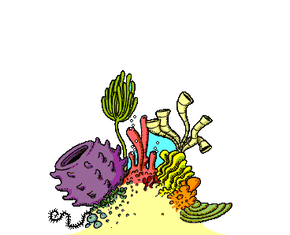



CẢM ƠN CÁC BẠN THẬT NHIỀU.
CÁC BẠN GIỎI QUÁ ĐI

Slide 50
VẬN DỤNG
Viết một đoạn văn ngắn từ 5 đến 7 câu nêu sự ảnh hưởng của thành tựu văn hóa cổ đại Trung Quốc đến Việt Nam

Slide 51
HƯỚNG DẪN HỌC SINH TỰ HỌC
- Học thuộc nội dung bài
- Làm bài tập 4, 5 trang 31sách bài tập
- Hoàn thiện đoạn văn phần vận dụng
Chuẩn bị bài 10 Hi Lạp cổ đại
+ Nhóm 1, 2 so sánh điều kiện tự nhiên của Hi Lạp với Trung Quốc
+ Nhóm 3, 4: nghiên cứ sự ra đời của nhà nước thành bang.

